Slide 1
中国公民逝世后捐献肾移植的诱导治疗选择
MCC批号SIM1603155 有效期2017-03-11，过期资料，视同作废

Slide 2
内容
中国公民逝世后肾移植，
大多数是标低危
诱导治疗的选择
国际指南推荐IL-2RA为
一线诱导治疗药物

Slide 3


中国公民逝世后器官捐献的分类
中国公民逝世后器官捐献的分类
C-Ⅰ
C-Ⅱ
C-Ⅲ
国际标准化心脏死亡器官捐献(DCD)
中国过渡时期脑-心双死亡标准器官捐献(DBCD)
国际标准化脑死亡器官捐献(DBD)
1.中华医学器官移植学分会. 中华移植杂志(电子版). 2012;6(3):221-4.
2.《卫生部公报》2011·5卫办医管发[2011]62号文件附件1.
3.Huang J,et al. Lancet. 2012 Mar 3;379(9818):862-5.
Notes:
2011年2月,中国人体器官移植技术临床应用委员会通过并公布了中国人体器官捐献分类标准：称 中国标准“, 即:
中国一类(C-Ⅰ):国际标准化脑死亡器官捐献 (donation afterbrain death,DBD)；
中国二类(C-Ⅱ):国际标准化心脏死亡器官捐献(DCD)，即包括Maastricht标准分类中的Ⅰ-Ⅳ类；
中国三类(C-Ⅲ):中国过渡时期脑-心双死亡标准器官捐献( donation afterbrain death awaiting cardiacdeath, DBCD),与Maastricht标准的Ⅳ类相似，属可控制类型，符合脑死亡诊断标准。
DBCD已完全符合DBD标准，但鉴于对脑死亡法律支持框架缺位，现依严格程序按DCD实施；这样做实际上是将C-Ⅰ类案例按C-Ⅱ类处理，既类似M-Ⅳ类，又不同于M-Ⅳ类(M-Ⅳ为非计划性、非预见性脑死亡后心脏停搏)。C-Ⅲ符合中国国情。

Slide 4

我国公民逝世后器官捐献移植多数 不属于高危肾移植
KDIGO指南中
免疫高危因素¹
我国公民逝世后器官捐献肾移植的供/受者特征
供者年龄大
供者年龄平均年龄
39.0岁²
39.0±12.01岁
受者年龄小
受者年龄平均年龄
41.5岁²
41.5±11.2岁
中国公民逝世后肾移植，大多数是标低危
PRA阳性
PRA阳性率1.8%²
1.8%受者PRA阳性
DSA阳性
DSA均为阴性³
DSA阳性者：0%
冷缺血时间>24h
冷缺血时间为8.1h²
8.1±6.5h
ABO血型不相容
——
——
HLA错配数目较多
HLA错配平均值为3.3²
HLA错配：
3.3 ± 1.2
1.Kidney Disease: Improving Global Outcomes (KDIGO) Transplant Work Group.
Am J Transplant.2009;9 Suppl 3:S1-155.
2.APPROACH中文摘要-中国器官移植大会
3.Pan XM,et al.J South Med Univ.2014;34(3):414-418.
Notes:
从危险分层的各个因素入手，说明非高危肾移植是大多数
2010年我国人体器官捐献试点工作启动以后，器官捐献的数量逐年增加，表格中总结了我国DCD移植的供/受者特征。
从表格中可以看到，我国DCD供者多为青壮年，受者年龄多在40-50岁；供者死亡原因多以创伤性死亡为主；HLA错配数目较高；冷缺血时间基本上＜24小时。
我国DCD移植从供/受者年龄、冷缺血时间方面来看，不符合KDIGO指南对高危患者的定义，而HLA错配和PRA对我国器官移植患者预后的影响还有待进一步研究。

Slide 5
内容
中国公民逝世后肾移植，
大多数是标低危
诱导治疗的选择
国际指南推荐IL-2RA为
一线诱导治疗药物

Slide 6
选择诱导治疗药物需要综合考虑各种因素
感染、急排和DGF是移植术后早期影响患者长期存活最重要的因素
DGF
急性排斥反应
感染
其它慢性并发症
慢性排斥
Notes:
影响预后的包括术后早期因素和远期因素。但与诱导治疗相关性较大是术后早期的事件

Slide 7

中国公民逝世后器官捐献肾移植受者 术后感染发生率较高
感染
一项回顾性单中心研究，共纳入2012-2013年22例DCD供肾和48例传统尸体肾移植
P<0.01
感染发生率(%)
DCD供肾组：中位年龄38.4岁，供肾热缺血时间6-11min，冷缺血时间2.2-5.4h
传统尸体供肾：中位年龄44.6岁，供肾热缺血时间6-18min，冷缺血时间3.7-18.6h
两组受者的PRA和补体依赖淋巴细胞毒性试验均为阴性。两组术后常规应用他克莫司(FK506)或环孢素(csA)+吗替麦考酚酯(MMF)+泼尼松三联免疫抑制方案
SIM150317200
乔良伟,等.器官移植.2013;4(5):284-287.
Notes:
中国DCD中，对术后感染的重视高于以往(因为发生率更高)
一项回顾性研究，共纳入2007-2012年间94例中国尸体肾移植患者，其中DCD移植44例，DBD移植50例。
供者特征：平均年龄为(30.2±12.1)岁(范围6-50岁)；死亡原因为创伤(59.4%)、心血管病(28.6%)和其它(12%)；终末肌酐(terminal creatinine)为234±102.5 mol/L；热缺血时间为8.1±3.2 min。
图中显示，DCD移植发生感染的患者比例高于DBD移植的患者(11.4% vs. 2.0%, P =0 .095)

Slide 8
中国公民逝世后捐献肾移植中， 感染是受者的首位死亡原因
一项回顾性研究，纳入了中国20家中心自2010年1月-2014年5月之间的1201例供受者均为成人的公民逝世后捐献来源的首次肾移植；6-12个月的随访期内，受者死亡率为2.2%
APPROACH中文摘要-中国器官移植大会

Slide 9
感染影响移植肾和受者的长期存活
感染
影响移植肾存活的独立危险因素
(Cox多因素回归分析)
影响受者存活的独立危险因素
(Cox多因素回归分析)
相对危险度(95%CI)
所有项目P<0.05
相对危险度(95%CI)
所有项目P<0.01
感染
1.524(1.321-1.776)
感染
3.524(3.321-5.776)
DGF
1.552(1.314-1.883)
心脑血管疾病
6.947(6.115-8.586)
10.366(8.055-15.698)
急性排斥反应
1.645(1.215-2.118)
肿瘤
2.247(1.715-4.586)
11.645(9.215-18.118)
CAN
肝功能不全
CAN：慢性移植肾肾病；DGF：肾功能恢复延迟
对单中心1979年1月至2001年12月间接受肾移植的1380例的资料进行回顾性分析，存活10年以上的受者为989例，其中首次肾移植963例(97.37%)，二次肾移植25例(2.53%％)，三次移植1例((0.1%)；统计肾移植后10年的受者和 移植肾存活率和并发症发生情况，对影响受者和移植肾存活率的危险因素进行Cox模型多因素回归分析
田普训,等.中华器官移植杂志.2012;33(12):706-9.
Notes:
阐明感染对移植预后的重要性，进一步强调巴利昔单抗在术后感染的优势
一项对单中心肾移植术后10年以上的989例受者的资料进行回顾性分析，探讨受者长期存活情况及影响长期存活的危险因素。
结果显示，感染是移植肾和受者的长期存活的影响因素之一。

Slide 10
与ATG相比， 巴利昔单抗组移植患者感染发生率较低
感染
P=0.025
P=0.03
CMV感染发生率(%)
感染发生率(%)
®
®
一项开放性、随机、多中心研究，比较接受MMF和糖皮质激素的105例低风险肾移植患者ATG和舒莱®诱导
一项前瞻性、随机国际研究，比较短疗程ATG和舒莱®在急排或DGF高危尸体肾移植患者中的疗效。所有患者接受CyA、MMF/AZA和糖皮质激素，随机分为ATG组和舒莱®组，主要终点是急排、DGF和移植物失功和死亡的复合终点
Mourad G. Transplantation 2004;78: 584–590.
Brennan DC. N Engl J Med 2006;355:1967-77.
Notes:
强调巴利昔单抗在术后感染方面的优势

Slide 11
荟萃分析： 巴利昔单抗组术后感染发生风险低于ATG
感染
2001~2007年在美国、法国等4个国家进行的6项随机对照研究，对比巴利昔单抗和ATG诱导治疗在肾移植中的疗效，其中4项研究共594例患者进行了感染发生风险的分析
RR 0.77
[0.61,0.96]
RR 0.88
[0.78,0.99]
感染发生率(%)
总体95% CI：0.87[0.78，0.97]
P=0.02
RR 0.80
[0.53,1.20]
RR 1.37
[0.73,2.57]
Liu Y,et al.Transplant Proc. 2010;42:1667-70.
Notes:
强调巴利昔单抗在术后感染方面的优势

Slide 12
巴利昔单抗诱导治疗的国内肾移植受者， 术后感染发生率低于ATG
感染
侵袭性肺曲霉菌病(%)
肺部感染发生率(%)
P=0.029
P=0.025
®
®
基线特征 | 年龄(岁) | 性别(男/女) | 移植前透析时间(月) | HLA错配 | 淋巴细胞毒试验 | 冷缺血时间(h) | CNI(他克莫司/环孢素,n)
舒莱® | 43±11 | 89/57 | 23.40±10.97 | 3.88±0.84 | 2.83±1.31 | 7.17±2.4 | 83/63
ATG | 42±11 | 78/38 | 24.97±11.29 | 3.73±0.78 | 2.79±1.26 | 6.93±3.03 | 58/58
P值 | 0.760 | 0.304 | 0.494 | 0.729 | 0.482 | 0.069 | 0.318
肺部感染包括肺孢子虫病、CMV感染、肺结核、侵袭性肺曲霉菌病
一项回顾性研究，纳入2001-2010年北京朝阳医院接受巴利昔单抗(20mg，术前2h和术后第4天给药)诱导治疗的肾移植受者146例；对照组为同期接受ATG(术前50mg，术后1-3天50mg/天)诱导治疗的肾移植受者，共116例；两组患者术后均接受环孢素或他克莫司+霉酚酸酯+泼尼松治疗，对比巴利昔单抗和ATG治疗肾移植患者的疗效和安全性
Wang W,et al.Chin Med J (Engl).2012;125(6):1135-40.
Notes:
强调巴利昔单抗在术后感染方面的优势
这是一项纳入262名肾移植患者的回顾性研究。其中146名患者接受巴利昔单抗诱导治疗，116名患者接受ATG诱导治疗，结果显示舒莱组中由多种病原体引起的肺部感染的发生率显著低于ATG组。
肺部感染包括肺孢子虫病、CMV感染、肺结核、侵袭性肺曲霉菌病。

Slide 13
中国公民逝世后捐献肾移植，使用 巴利昔单抗诱导者感染发生率显著低于ATG
与ATG组相比，IL-2RA组的感染发生率更低，P=0.025
与ATG组相比，IL-2RA组的病毒感染发生率有降低的趋势
 | IL-2RA(n=37) | ATG(n=95) | P值
全部感染 | 4 (10.8%) | 28 (29.5%) | 0.025
病毒感染 | 1 (2.7%) | 11 (11.6%) | 0.177
BK病毒肾病 | 1 (2.7%) | 6 (6.3%) | 0.673
细小病毒属 | 0 | 2 (2.1%) | 1.0
HINI | 0 | 1 (1.1%) | 1.0
带状疱疹 | 0 | 2 (2.1%) | 1.0
细菌 | 3 (8.1%) | 16 (16.8%) | 0.280
肺部感染 | 2 (5.4%) | 10 (10.5%) | 0.332
尿路感染 | 1 (2.7%) | 6 (6.3%) | 0.672
侵袭性真菌感染 | 0 | 1 (1.1%) | 1.0
一项单中心、回顾性队列研究，纳入2013年3月-2014年4月的DCD肾移植患者157例，所有患者均为Maastricht III型供肾并接受抗体诱导治疗；109例接受ATG，48例接受IL-2RA
W. Peng,et al.Int J Clin Pract.2015;69(Suppl.183):23-28.

Slide 14
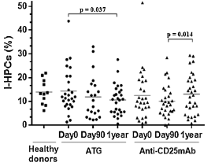
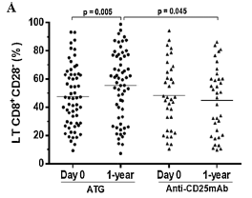
与巴利昔单抗相比，ATG促进免疫老化
使用ATG，胸腺来源的T细胞输出减少
使用ATG，循环淋巴细胞祖细胞减少
 |  | 移植日 | 移植后1年 | P
ATG | RTE% | 26.7±12 | 17.2±11 | <0.0001
 | RTE /mm3 | 190±131 | 52.2±53 | <0.0001
CD25单抗 | RTE% | 28.4±13 | 27.3±13 | 0.546
 | RTE /mm3 | 219±164 | 242.2±205 | 0.481
RTE: recent thymus emigrant
ATG诱导晚期分化CD8+T细胞的扩增
使用CD25单抗，T细胞相对端粒长度和端粒酶活性增加；ATG组不变
 |  | 移植日 | 移植后1年 | P
ATG | 端粒长度 | 0.63±0.5 |  | NS
 | 端粒酶活性 | 1.6±2.8 | 2.0±2.4 | 0.688
CD25单抗 | 端粒长度 | 0.66±0.41 | 1.16±0.42 | 0.022
 | 端粒酶活性 | 3.5±4.9 | 11.3±14.3 | 0.053
Crepin T. Am J of Transplant 2015; 15: 1028–1038
Notes:
胸腺来源T细胞由RTE(recent thymus emigrant)表示，体现胸腺的分化复制能力
循环淋巴祖细胞来源于骨髓：说明ATG会作用于胸腺的上游
端粒变短是细胞老化的标志，端粒酶的作用的修复延长端粒。故端粒变短、端粒酶活性降低均是细胞老化的标志
两组的淋巴细胞祖细胞在90都减少，1年时CD25单抗组恢复至移植前

Slide 15

免疫老化与感染风险增高有关
晚期分化T细胞扩增
TCR的多克隆性降低
幼稚T细胞输出减少
外周单克隆记忆T细胞增加
晚期分化CD8+T细胞与CMV病的发生显著相关(RR1.03, 95%CI 0.99-1.06, P=0.060)
晚期分化CD8+T细胞比例>34%者发生CMV病的风险增加2.33倍(RR3.33, 95%CI 1-11.2, P=0.050)
免疫老化
胸腺退化
调节T细胞增加
Derhovanessian E. t al. J Immunol 2010; 185: 4618–4624.
Greqq R. Clin Exp Immunol 2005; 140: 540–546.
Crepin T. Am J of Transplant 2015; 15: 1028–1038

Slide 16
DCD与DBD移植的急性排斥发生率 无显著差异
急排
移植后3个月内的急性排斥发生率相当(HR 0.86，95%CI: 0.70-1.06)
P=0.7016
急性排斥反应发生率(%)
一项回顾性研究，入组英国移植数据库中2005年1月-2010年11月的成人首次尸体供肾肾移植；其中DCD1768人，DBD4123人；研究两组人群的临床预后以及影响因素
一项多中心，前瞻性，观察性研究，纳入2007-2010年美国40个移植中心肾移植患者，其中DCD患者133例，DBD患者415例，所有患者接受诱导治疗，同时接受糖皮质激素、霉酚酸酯和CNI治疗，随访截止到2012年1月，比较DCD移植和DBD移植的DGF、AR、移植物丢失和患者丢失率
Summer DM. Lancet 2013; 381: 727–34
Dong Zhu,et al.中国器官移植大会摘要
Notes:
心死亡的AR发生率并不高于脑死亡(诱导治疗相当的情况下也是相当)，所以不应该把器官来源作为选择诱导治疗的标准
MORE研究二次分析中，DCD和DBD中诱导治疗的用药情况相当(数据未发表)

Slide 17
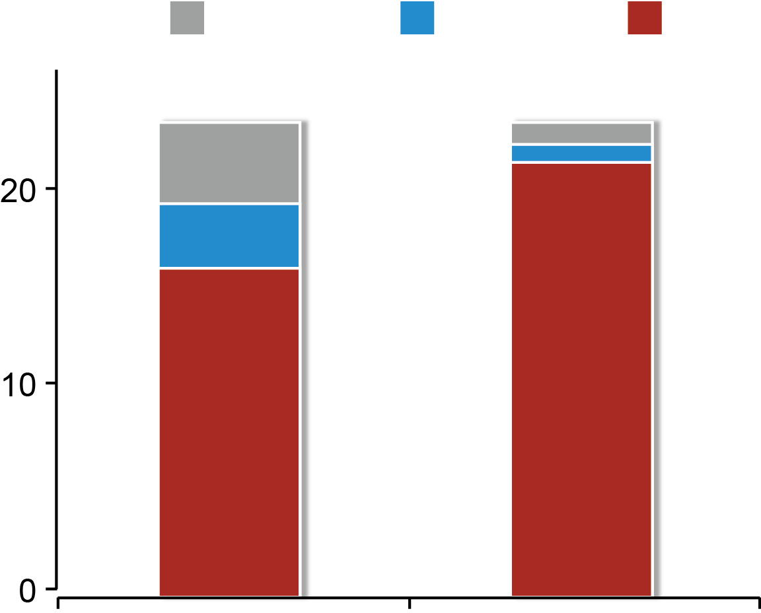
DBD和DCD中急性排斥相当
急排
DCD和DBD的急性排斥发生率相当¹
DCD的急性排斥严重程度数值上低于DBD²
P=0.7016
重度
中度
轻度
P=NS
急性排斥反应发生率(%)
急性排斥反应发生比例
HBD
NHBD
NHBD：non-heart beating donor
HBD：heart beating donor
肾供体来源
1. Dong Zhu,et al.中国器官移植大会摘要
2. Brook NR. et al. Am J Transplant 2003; 3: 614–618
Notes:
心死亡的AR发生率以及严重程度并不高于脑死亡(诱导治疗相当的情况下也是相当)，所以不应该把器官来源作为选择诱导治疗的标准

Slide 18
荟萃分析： 巴利昔单抗预防急性排斥的疗效确切
急排
2001~2007年在美国、法国等4个国家进行的6组随机对照试验，对比巴利昔单抗和ATG诱导治疗在肾移植中的疗效
RR 0.91
[0.56,1.49]
总体95% CI：1.15[0.88，1.52]
P=0.31
®
发生急排反应的患者比例(%)
RR 1.64
[1.01,2.64]
RR 0.93
[0.47,1.85]
RR 1.02
[0.31,3.31]
RR 1.00
[0.31,3.24]
RR 1.07
[0.38,2.97]
Liu Y,et al.Transplant Proc. 2010;42:1667-70.
Notes:
在前两页的前提下，再次强调巴利昔单抗的预防急排的疗效
荟萃分析：2001~2007年在美国、法国等4个国家进行的6组随机对照试验，对比巴利昔单抗和ATG诱导治疗在肾移植中的疗效。
入选标准包括：前瞻性随机对照临床试验，随访时间≥12个月，ATG与巴利昔单抗在肾移植诱导治疗的随机比较研究
如图所示，6项研究中接受舒莱®或ATG诱导治疗的患者发生急排反应的比例无显著性差异(RR 1.15，95%CI 0.88-1.52，P=0.31)。

Slide 19
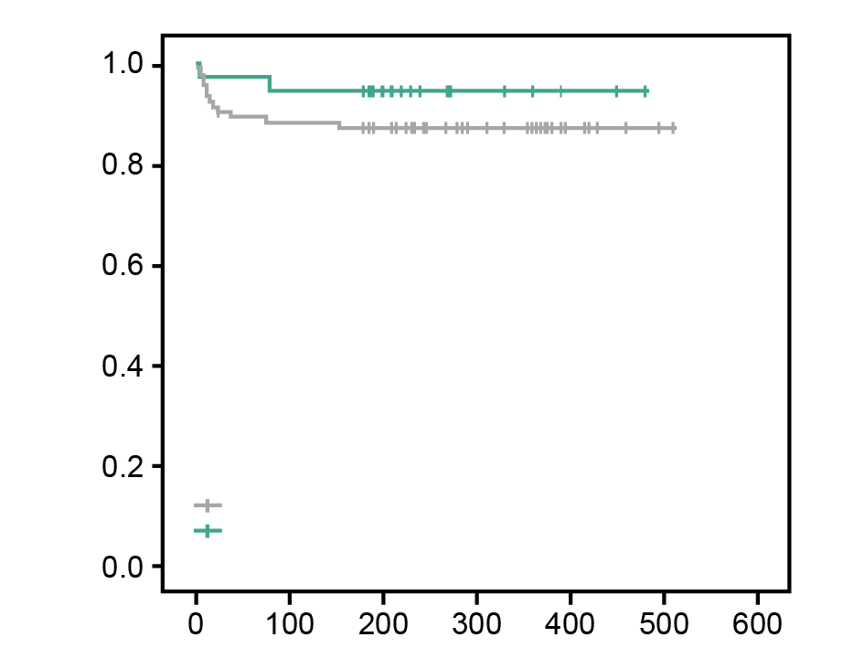
中国公民逝世后捐献肾移植中， 巴利昔单抗预防急性排斥疗效确切
移植后6个月，两组BPAR发生率无显著差异，P=0.228
两组发生排斥反应时的时间也无显著差异，P>0.05
P>0.05
无急性排斥的生存
移植后6个月排斥反应发生率：
IL-2RA(5.4%)：ATG(12.6%)，P=0.228
排斥反应发生的时间(天)
ATG
IL-2RA
移植后时间(天)
一项单中心、回顾性队列研究，纳入2013年3月-2014年4月的DCD肾移植患者157例，所有患者均为Maastricht III型供肾并接受抗体诱导治疗；109例接受ATG，48例接受IL-2RA
W. Peng,et al.Int J Clin Pract.2015;69(Suppl.183):23-28.

Slide 20
DCD肾移植： IL-2RA预防急性排斥疗效确切
急排
P=0.0782
急性排斥反应发生率(%)
一项多中心，前瞻性，观察性研究，纳入2007-2010年美国40个移植中心肾移植患者，其中DCD患者133例，DBD患者415例，所有患者接受诱导治疗，同时接受糖皮质激素、霉酚酸酯和CNI治疗，随访截止到2012年1月，比较DCD移植和DBD移植的DGF、AR、移植物丢失和患者丢失率；同时在DCD肾移植中，根据诱导治疗分为IL-2RA组和淋巴清除性抗体组，比较两组的疗效和安全性
Dong Zhu,et al.中国器官移植大会摘要
Notes:
即使在纯心死亡(美国的心死亡捐献肾移植数据)，IL-2RA预防急排的疗效也与ATG相当
两组基线资料匹配(数据未发表)

Slide 21
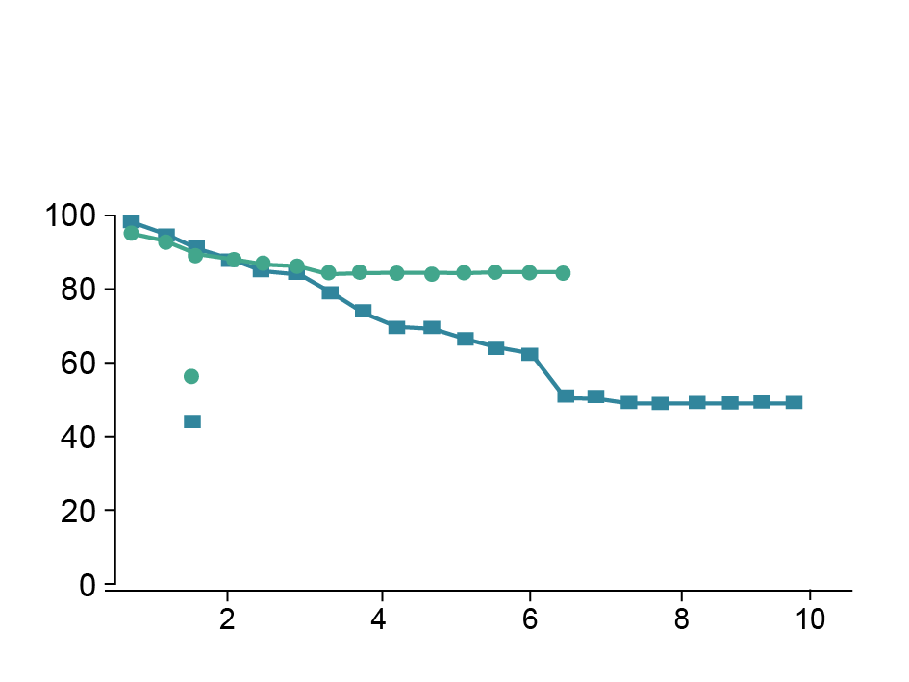
DGF对DCD移植预后的影响低于DBD
DGF
发生DGF的DCD肾移植预后优于发生DGF的DBD
NHBD伴DGF
移植物存活率(%)
HBD伴DGF
Log-rank P=0.035
分析前瞻性数据库的397例DBD和59例DCD(全部为uncontrolled)肾移植，PNF全部排除在外(3% vs 5%)
DBD组vs DCD组的DGF发生率17% (69/397)vs 93% (55/59)
NHBD：non-heart beating donor
HBD：heart beating donor
Brook NR. et al. Am J Transplant 2003; 3: 614–618
Notes:
DGF是中国DCD肾移植中备受重视的事件，但DGF对移植预后的影响与供体来源有关

Slide 22
荟萃分析： 巴利昔单抗预防DGF的疗效确切
DGF
2001~2007年在美国、法国等4个国家进行的6组随机对照试验，对比巴利昔单抗和ATG诱导治疗在肾移植中的疗效
总体95% CI：1.02[0.69,1.51]
P=0.93
®
RR(95%CI)
4.26(1.30-14.02)
1.11(0.84-1.45)
0.82(0.37-1.80)
0.96(0.53-1.73)
DGF发生率(%)
0.65(0.38-1.11)
ATG更优
舒莱®更优
Liu Y,et al.Transplant Proc. 2010;42:1667-70.
Notes:
DGF的发生与诱导治疗的种类无关(国外数据)
荟萃分析结果显示舒莱®预防DGF的疗效与ATG相当((RR 1.02, 95% CI 0.69–1.51, P=0.93)。

Slide 23
中国公民逝世后捐献肾移植， 使用巴利昔单抗者DGF发生率与ATG相当
两组DGF发生率和DGF患者的透析时间均无显著差异
21.25±27.22
P=NS
P=0.54
11.7±11.25
DGF发生率(%)
移植后透析时间(天)
一项单中心、回顾性队列研究，纳入2013年3月-2014年4月的DCD肾移植患者157例，所有患者均为Maastricht III型供肾并接受抗体诱导治疗；109例接受ATG，48例接受IL-2RA
W. Peng,et al.Int J Clin Pract.2015;69(Suppl.183):23-28.

Slide 24
国内文献： 巴利昔单抗预防DGF发生率疗效确切
DGF
DGF发生率(%)
P=0.501
基线特征 | 年龄(岁) | 性别(男/女) | 移植前透析时间(月) | HLA错配 | 淋巴细胞毒试验 | 冷缺血时间(h) | CNI(他克莫司/环孢素,n)
舒莱® | 43±11 | 89/57 | 23.40±10.97 | 3.88±0.84 | 2.83±1.31 | 7.17±2.4 | 83/63
ATG | 42±11 | 78/38 | 24.97±11.29 | 3.73±0.78 | 2.79±1.26 | 6.93±3.03 | 58/58
P值 | 0.760 | 0.304 | 0.494 | 0.729 | 0.482 | 0.069 | 0.318
一项回顾性研究，纳入2001-2010年北京朝阳医院接受巴利昔单抗(20mg，术前2h和术后第4天给药)诱导治疗的肾移植受者146例；对照组为同期接受ATG(术前50mg，术后1-3天50mg/天)诱导治疗的肾移植受者，共116例；两组患者术后均接受环孢素或他克莫司+霉酚酸酯+泼尼松治疗，对比巴利昔单抗和ATG治疗肾移植患者的疗效和安全性
Wang W,et al.Chin Med J (Engl).2012;125(6):1135-40.
Notes:
DGF的发生与诱导治疗的种类无关(国内数据)
在国内，舒莱®感染发生率低于ATG，在DGF发生方面，舒莱与ATG相当。
巴利昔单抗组与ATG组供者特征的比较：年龄，43 vs 42岁(P=0.760) ；移植前血液透析时间，23.40 vs 24.97月(P=0.494)；HLA配型，3.88 vs 3.73 (P=0.729)；淋巴毒检测，2.83 vs 2.79 (P=0.482) ；冷缺血时间，7.17 vs 6.93 (P=0.069) 。

Slide 25
DCD肾移植： IL-2RA预防DGF的疗效确切
DGF
P=0.8567
DGF发生率(%)
一项多中心，前瞻性，观察性研究，纳入2007-2010年美国40个移植中心肾移植患者，其中DCD患者133例，DBD患者415例，所有患者接受诱导治疗，同时接受糖皮质激素、霉酚酸酯和CNI治疗，随访截止到2012年1月，比较DCD移植和DBD移植的DGF、AR、移植物丢失和患者丢失率；同时在DCD肾移植中，根据诱导治疗分为IL-2RA组和淋巴清除性抗体组，比较两组的疗效和安全性
Dong Zhu,et al.中国器官移植大会摘要
Notes:
DGF的发生与诱导治疗的种类无关(美国的纯心死亡数据)

Slide 26
巴利昔单抗的安全性与安慰剂相当
一项随机双盲研究，比较舒莱®和安慰剂在接受新山地明®和糖皮质激素治疗的肾移植患者中的安全性
®
n.s.
n.s.
舒莱®组无细胞因子释放综合征
第12个月不良反应事件(%)
n.s.
n.s.
CMV, 巨细胞病毒感染
PTLD, 移植后淋巴增生性疾病
Nashan B et al. Lancet 1997; 350: 1193-1198.
Notes:
强调巴利昔单抗的安全性优势

Slide 27
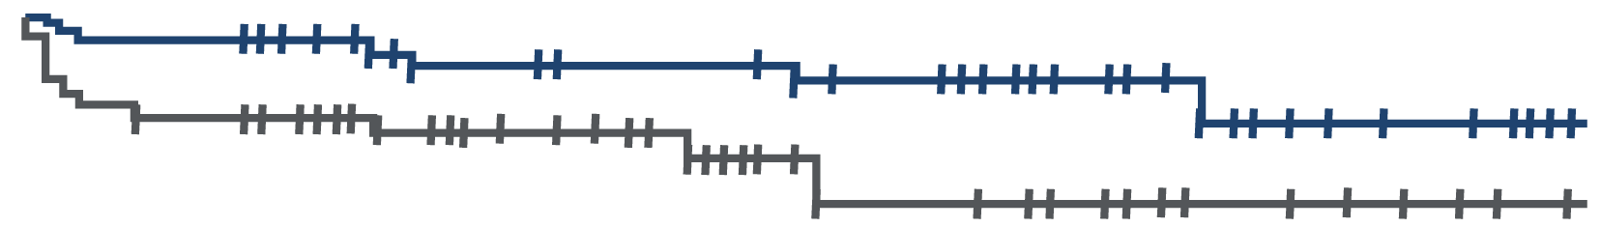
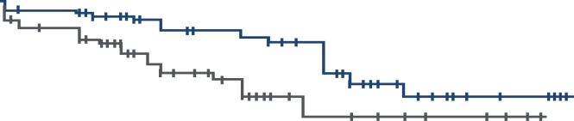


使用巴利昔单抗诱导治疗者， 受者和移植物的存活显著优于ATG
P=0.038
P=0.033
累积生存率
累积生存率
舒莱®
舒莱®
ATG
ATG
患者生存时间(月)
移植物生存时间(月)
基线特征 | 年龄(岁) | 性别(男/女) | 移植前透析时间(月) | HLA错配 | 淋巴细胞毒试验 | 冷缺血时间(h) | CNI(他克莫司/环孢素,n)
舒莱® | 43±11 | 89/57 | 23.40±10.97 | 3.88±0.84 | 2.83±1.31 | 7.17±2.4 | 83/63
ATG | 42±11 | 78/38 | 24.97±11.29 | 3.73±0.78 | 2.79±1.26 | 6.93±3.03 | 58/58
P值 | 0.760 | 0.304 | 0.494 | 0.729 | 0.482 | 0.069 | 0.318
一项回顾性研究，纳入2001-2010年北京朝阳医院接受巴利昔单抗(20mg，术前2h和术后第4天给药)诱导治疗的肾移植受者146例；对照组为同期接受ATG(术前50mg，术后1-3天50mg/天)诱导治疗的肾移植受者，共116例；两组患者术后均接受环孢素或他克莫司+霉酚酸酯+泼尼松治疗，对比巴利昔单抗和ATG治疗肾移植患者的疗效和安全性
Wang W,et al.Chin Med J (Engl).2012;125(6):1135-40.
Notes:
疗效相当+安全性优势-→预后优势
1995年4月至2003年12月，纳入日本139例移植研究所的1324例尸体供肾移植。其中，心脏跳动死亡和非心脏跳动死亡的供者(NHBDD)分别为454例和1279例，对1279例NHBDD供者的临床结果进行了研究。
治疗药物分别为CsA或他克莫司+MMF诱导加免疫抑制剂维持治疗，ATG/巴利昔单抗(舒莱®)+CsA+MMF诱导加免疫抑制剂维持治疗。结果显示，舒莱®诱导治疗组的肾移植存活率高，第1年及第2年分别为98%

Slide 28
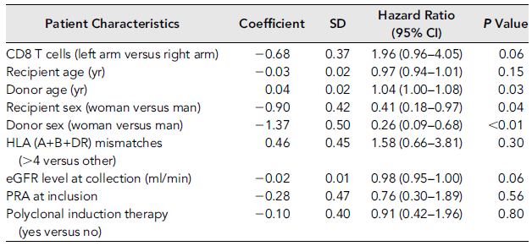
晚期分化CD8+T细胞的扩增 与远期移植肾功能不良相关
使用ATG，胸腺来源的T细胞输出减少
使用ATG，循环淋巴细胞祖细胞减少
ATG诱导晚期分化CD8+T细胞的扩增
使用CD25单抗，T细胞相对端粒长度和端粒酶活性增加；ATG组不变
晚期分化CD8+T细胞的扩增是免疫老化的标志之一
晚期分化效应记忆CD8+T细胞的扩增，是远期移植肾功能异常的危险因素
一项前瞻观察型研究，纳入满足以下条件的131例稳定的肾移植受者：首次肾移植，死亡供体，eGFR>40ml/min且尿蛋白<1g/24h至少5年
移植物功能障碍定义为：蛋白尿>1g/24h 和/或 血清肌酐升高(2年内至少3次Scr值升高>=25%)
Crepin T.et al. Am J of Transplant 2015; 15: 1028–1038
Yap M. et al. J Am Soc Nephrol 25: 1856–1868
Notes:
胸腺来源T细胞由RTE(recent thymus emigrant)表示，体现胸腺的分化复制能力
循环淋巴祖细胞来源于骨髓：说明ATG会作用于胸腺的上游
端粒变短是细胞老化的标志，端粒酶的作用的修复延长端粒。故端粒变短、端粒酶活性降低均是细胞老化的标志
两组的淋巴细胞祖细胞在90都减少，1年时CD25单抗组恢复至移植前

Slide 29
内容
中国公民逝世后肾移植，
大多数是标低危
诱导治疗的选择
国际指南推荐IL-2RA为
一线诱导治疗药物

Slide 30
巴利昔单抗vs ATG在肾移植患者中的疗效—— 非高危患者中，巴利昔单抗和ATG组疗效相当
急性排斥反应
移植后1年患者存活率
移植后1年移植物存活率
P=NS
P=NS
P=NS
发生率(%)
®
®
®
一项随机、开放性、对照、多中心研究，评估舒莱®联合CsA(n=50)和ATG联合延迟CsA(n=50)在尸体肾移植中的疗效和安全性；所有患者接受糖皮质激素和MPA
Lebranchu Y,et al. Am J of Transplant.2002;2:48–56.
Notes:
非高危病人中，巴利昔单抗疗效肯定。虽然CNI使用量略大，但未带来肾功能的影响
除术后1周，本研究实际CNI使用两组无差异，巴利昔单抗组肾功能等于或优于ATG组(详见备用ppt)
纳入标准：18-60岁患者，首次肾移植，尸体供肾
排除标准：二次肾移植，其他器官移植史，多器官移植，计划接受ALG、ATG、单克隆抗体诱导治疗，近5年内有肿瘤史(排除成功切除皮肤鳞状或基底细胞癌)；CIT>36h，PRA>25%，T细胞交叉配型阳性或ABO血型不匹配，EBV阴性，育龄期不避孕的女性
未提及死亡供者类型。
两组的CyA剂量和浓度在术后1周后的各点相当

Slide 31
巴利昔单抗vs ATG在肾移植患者中的疗效—— 非高危患者中，巴利昔单抗和ATG组疗效相当
12个月活检证实急性
排斥反应
移植后12个月患者存活率
移植后12个月移植肾存活率
P=NS
P=NS
P=NS
发生率(%)
®
®
®
一项随机、开放性、多中心研究，比较ATG和舒莱®诱导治疗联合延迟CsA+MPA+糖皮质激素在105例低免疫风险肾移植中的疗效和安全性
Mourad G. Transplantation 2004;78: 584–590.
Notes:
非高危病人中，巴利昔单抗疗效肯定。本研究实际CNI使用两组无差异，巴利昔单抗组肾功能与ATG组相当(详见备用ppt)
尸体肾移植，或HLA有错配的活体肾移植

Slide 32
IL-2RA vs ATG在肾移植患者中的疗效 ——移植后1年，两组患者疗效相当
P=0.30
P=0.36
P=1.00
发生率(%)
一项前瞻性、危险分成、随机、单中心开放性研究，纳入200例肾移植患者，随机分为ATG(n=102例)和舒莱®组(n=98例)，评估两者在肾移植患者中的安全性和有效性
Nicole A. Pilch,et al. Ann Surg. 2014;259(5):888-93.
Notes:
IL-2RA不仅在非高危有肯定疗效，在PRA>20%的高危病人也有满意疗效。IL-2RA仅在术后第3天的CNI浓度高于ATG，其他时间点两组相当(详见备用ppt)
入选标准： 18-75岁肾移植受者，排除标准：正在接受或以前接受过非肾脏器官移植的患者、交叉配合试验阳性，或HLA配型全相合的活体肾移植
两组患者均联合激素治疗：口服霉酚酸酯1000mg，2次/d；他克莫司在移植后24小时内给药，3个月内目标浓度6-12ng/ml，3月-1年目标浓度5-10ng/ml
本研究未排除PRA阳性的受者。PRA阳性病人数：IL-2RA组28例，ATG组35例

Slide 33
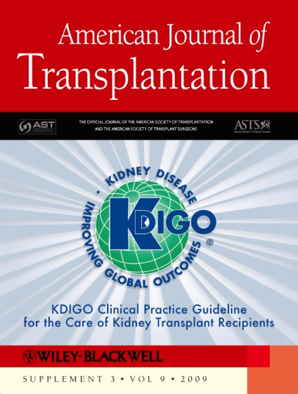
2009年KDIGO指南： IL-2R拮抗剂为诱导治疗的一线药物
KDIGO肾移植受者临床实践指南
美国移植学会和美国移植外科学会联合发布
推荐术前或肾移植术时开始免疫抑制剂联合治疗 | 1A
推荐生物制剂诱导治疗作为肾移植受者免疫抑制初始治疗方案的一部分 | 1A
推荐使用IL-2R拮抗剂作为一线诱导治疗 | 1B
对高排斥反应风险肾移植受者考虑使用淋巴细胞清除性药物 | 2B
Kidney Disease: Improving Global Outcomes (KDIGO) Transplant Work Group.Am J Transplant.2009;9 Suppl 3:S1-155.
Notes:
2009年，由美国移植学会和美国移植外科学会联合发布的KDIGO肾移植受者临床实践指南中将IL-2R拮抗剂为一线药物(1级)
具体推荐：
推荐术前或肾移植术时开始免疫抑制剂联合治疗,级别1A；
推荐生物制剂诱导治疗作为肾移植受者免疫抑制初始治疗方案的一部分，级别1A；
对高排斥反应风险肾移植受者考虑使用淋巴细胞清除性药物，级别2B；

Slide 34
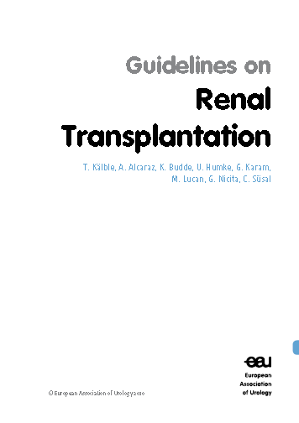
2009年EAU肾移植指南： IL-2R拮抗剂为A级推荐
 | 临床推荐 | 推荐等级
IL-2R拮抗剂 | IL-2R拮抗剂预防排斥反应有效安全，可有效降低急排反应发生率，可降低CNI和激素治疗剂量 | A
T细胞清除性药物 | T细胞清除性诱导治疗增加严重的机会性感染和恶性肿瘤的发生风险，特别是移植后淋巴增殖性疾病 | B
 | 使用T细胞清除性抗体对于整体人群的预后并无改善
 | 对于低风险的首次移植受者无需常规应用T细胞清除性抗体
 | 如果采用T细胞清除性抗体诱导治疗，必须在开始治疗前向受者说明可能增加感染和肿瘤风险
欧洲泌尿学会.《肾移植指南》2009.
Notes:
2009年EAU肾移植指南中也对IL-2R拮抗剂做为A级推荐，具估推荐：
对IL-2R拮抗剂的临床推荐 A级
IL-2R拮抗剂预防排斥反应有效安全，可有效降低急排反应发生率，可降低CNI和激素治疗剂量
近期有大型临床研究提示IL-2R拮抗剂可改善受者存活和移植物预后
对T细胞清除性药物的临床推荐 B级
T细胞清除性诱导治疗增加严重的机会性感染和恶性肿瘤的发生风险，特别是移植后淋巴增殖性疾病
使用T细胞清除性抗体对于整体人群的预后并无改善
如果采用此诱导治疗，必须在开始治疗前向受者说明可能增加感染和肿瘤风险

Slide 35
总 结
我国大多数公民逝世后捐献移植属于标低危
01
02
使用巴利昔单抗的标低危移植患者，其DGF和急性排斥发生率与ATG相当；使用巴利昔单抗作为诱导治疗，患者的术后感染率显著低于ATG
03
巴利昔单抗是标低危肾移植的一线诱导治疗用药；中国大多数公民逝世后捐献肾移植可以从巴利昔单抗治疗中获益
Notes:
我来总结一下今天分享的内容：
国内外数据显示，等待肾移植的患者不断增多，而原有的器官来源不断缩小，所以DCD在未来将成为器官移植的重要来源；中国的临床数据显示，国内的DCD移植与国外的DBD预后比较接近，且我国大多数肾移植患者不属于高危肾移植。
舒莱®和ATG是最常用的诱导治疗药物，对于非高危的肾移植来说，舒莱®在急排反应、DGF方面相当。
与ATG相比，舒莱®显著降低移植后感染率。
有文献表明，舒莱®与rATG相比，受者和移植物存活率较高。

Slide 36
谢谢！

Slide 37

互动问题
中国公民逝世后捐献肾移植受者的
首位死亡原因是：
心血管疾病
感染
脑血管疾病
手术并发症

Slide 38
互动问题
KDIGO指南对白介素-2受体拮抗剂的推荐是：
肾移植诱导治疗一线用药
器官移植诱导治疗一线用药
1B级推荐
2B级推荐

Slide 39
互动问题
肾移植免疫风险的评估要素包括：
供体来源
冷缺血时间
热缺血时间
抗HLA抗体
供者年龄
受者年龄
受者性别
受者种族
以上都是

